Slide 1



Slide 2


Федеральное государственное бюджетное образовательное учреждение высшего образования Сибирский государственный университет телекоммуникаций и информатики Кафедра прикладной математики и кибернетики института информатики и вычислительной техники
ВЫПУСКНАЯ КВАЛИФИКАЦИОННАЯ РАБОТА БАКАЛАВРА
Разработка и реализация сайта магазина мобильных телефонов
Выполнил
студент группы ИП-911
Мироненко Кирилл Андреевич
Руководитель –
профессор каф. ПМиК
Барахнин Владимир Борисович
Новосибирск – 2023

Slide 3
ПОСТАНОВКА ЗАДАЧИ
Работа заключается в создании полноценного веб-сайта, который позволит пользователям выбирать и оформлять заказы мобильных телефонов и необходимы или сопутствующих аксессуаров к ним, а также обеспечить качественный и удобный для использования сервис для покупателей.
Для достижения данной цели необходимо решить ряд задач:
Определиться со средствами разработки
Разработать и реализовать базу данных
Разработать бизнес-логику приложения (backend)
Разработать интерфейс сайта (frontend)

Slide 4








СРЕДСТВА РАЗРАБОТКИ
Git
Visual Code
PHP
HTML5
CSS
Bootstrap
JQuery

Slide 5
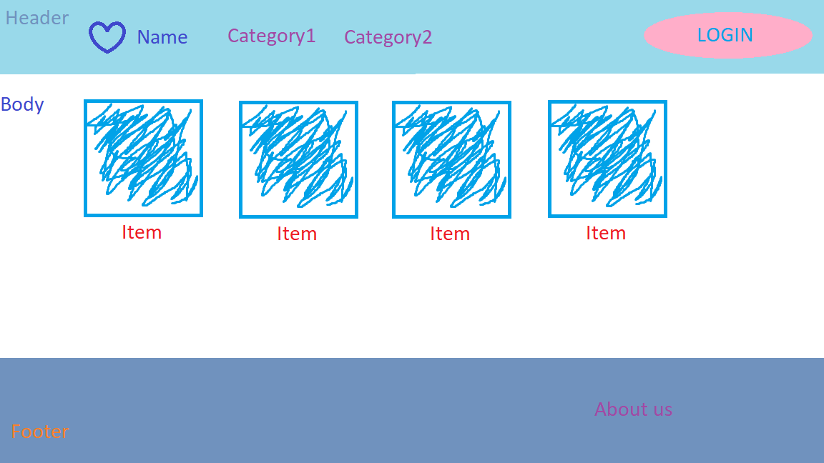
Макет

Slide 6
Страницы web-приложения
Наименование | Описание
Index | Главная страница
login | Страница для авторизации
registration | Страница для регистрации
cart | Страница корзины пользователя
categories | Каталог товаров в соответствии с определенной категорией
admin | Страница для управления сайтом
product | Страница карточки товара
contact | Страница с информацией о магазине и формой обратной связи

Slide 7
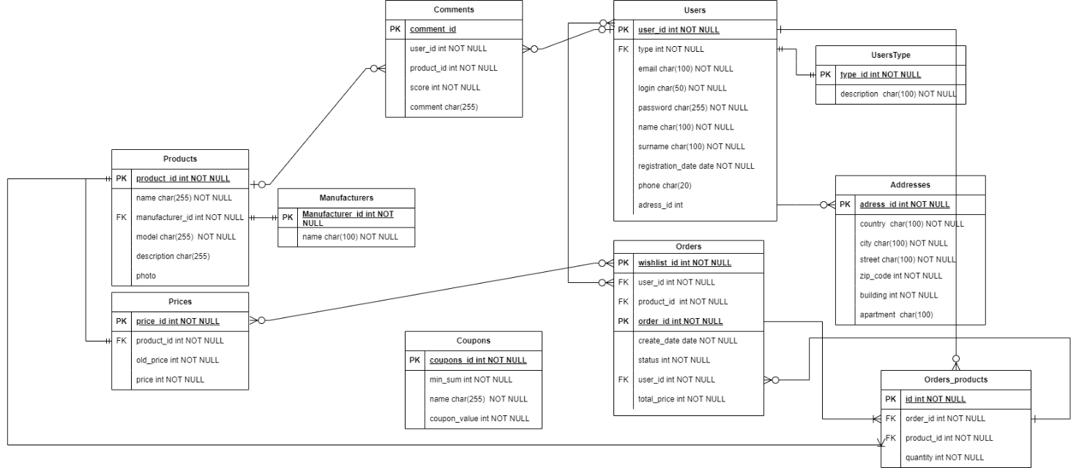
База данных

Slide 8
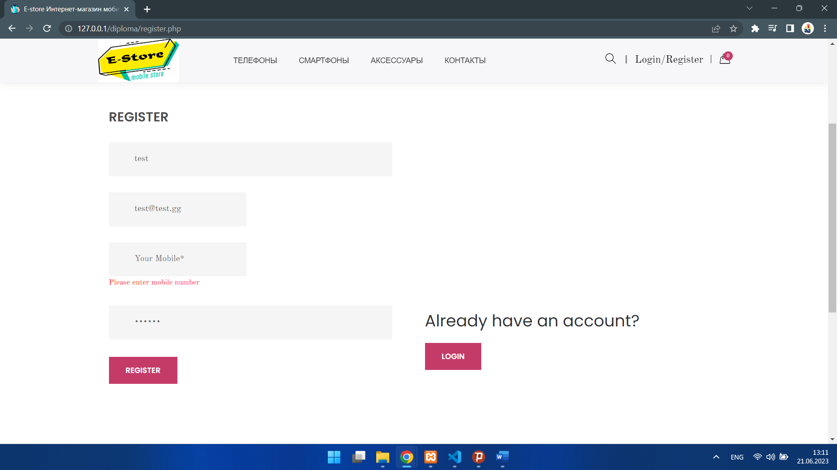
Регистрация

Slide 9
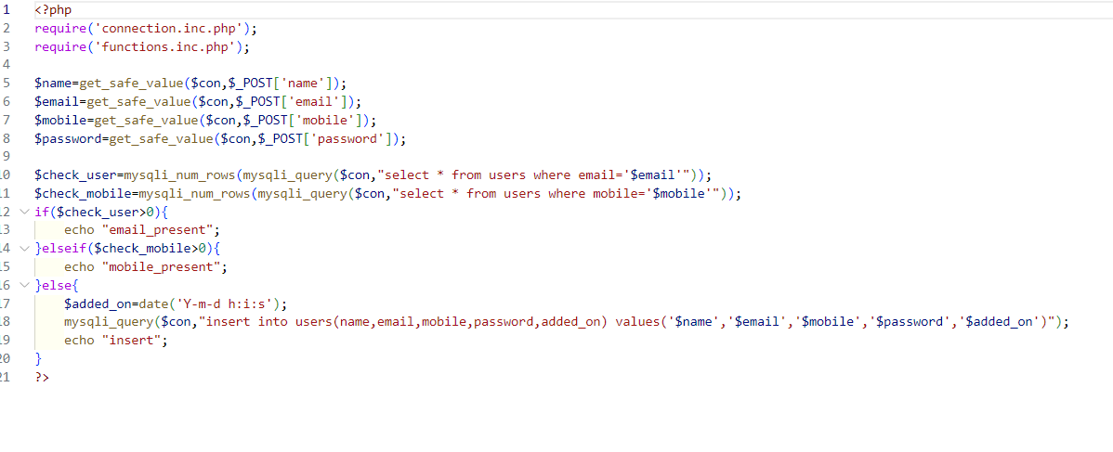
Регистрация

Slide 10
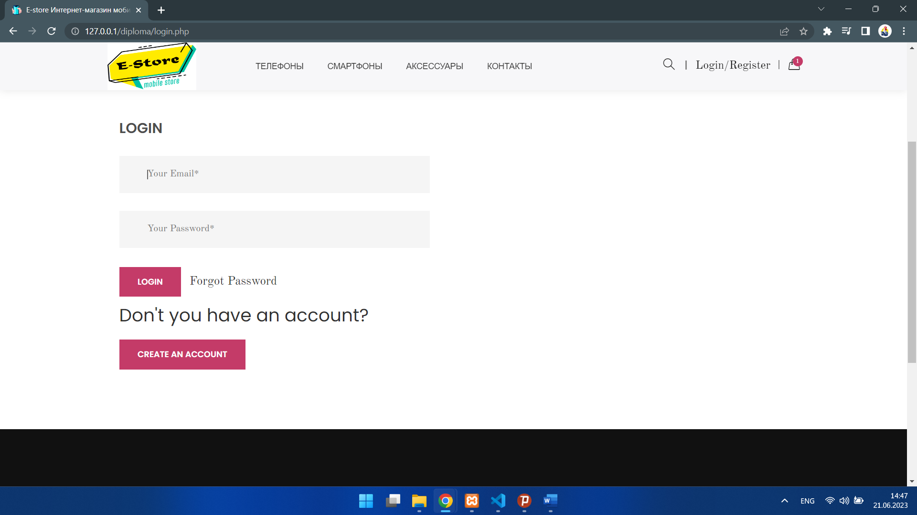
Авторизация

Slide 11
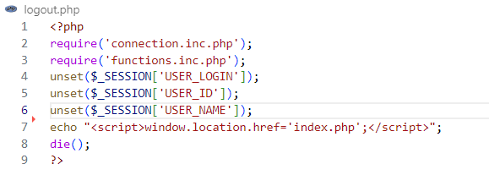
Деавторизация

Slide 12
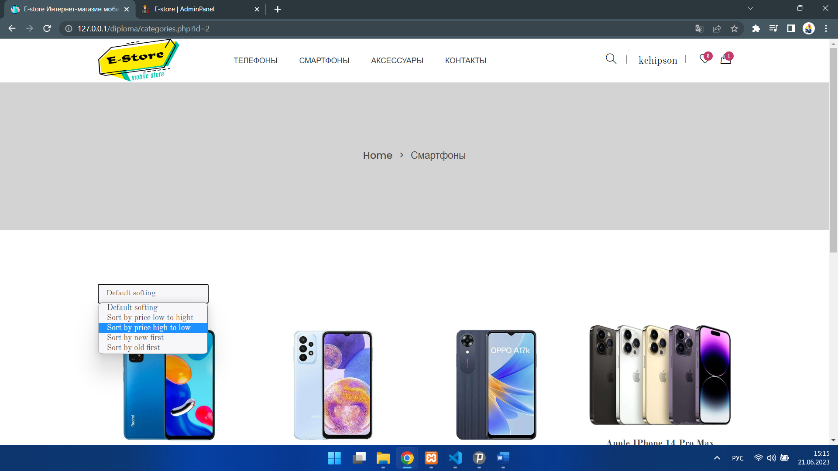
Категория

Slide 13
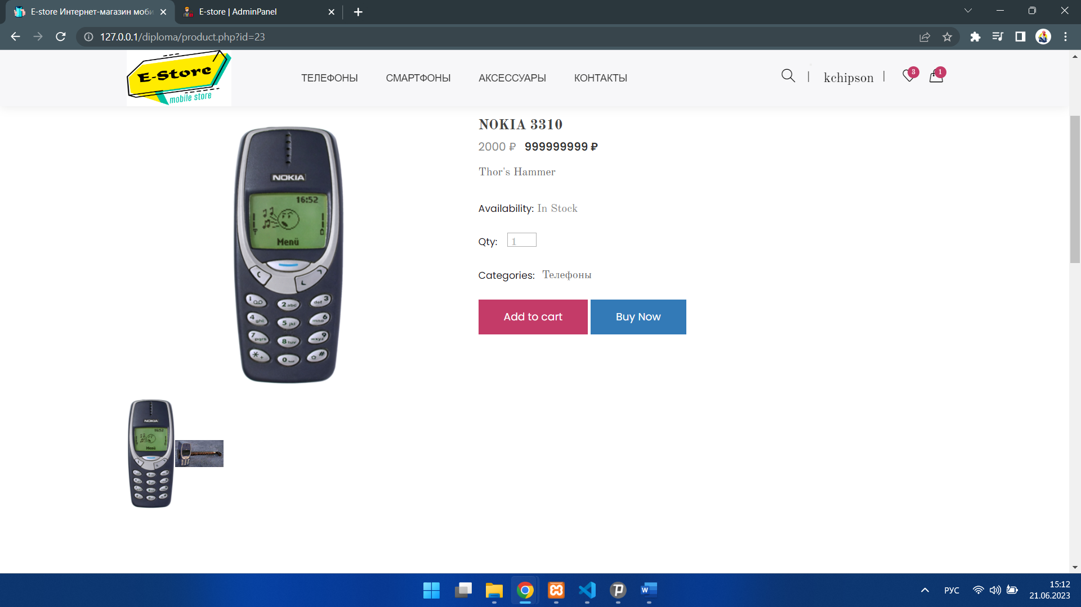
Страница товара

Slide 14
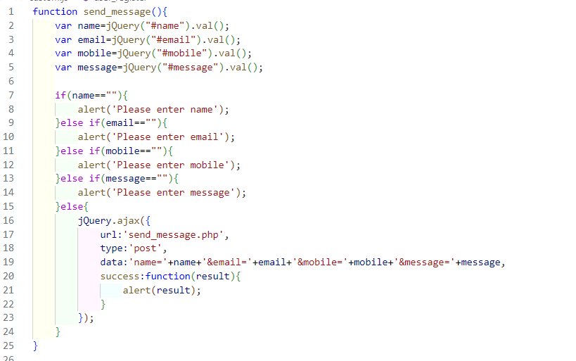
Форма обратной связи

Slide 15
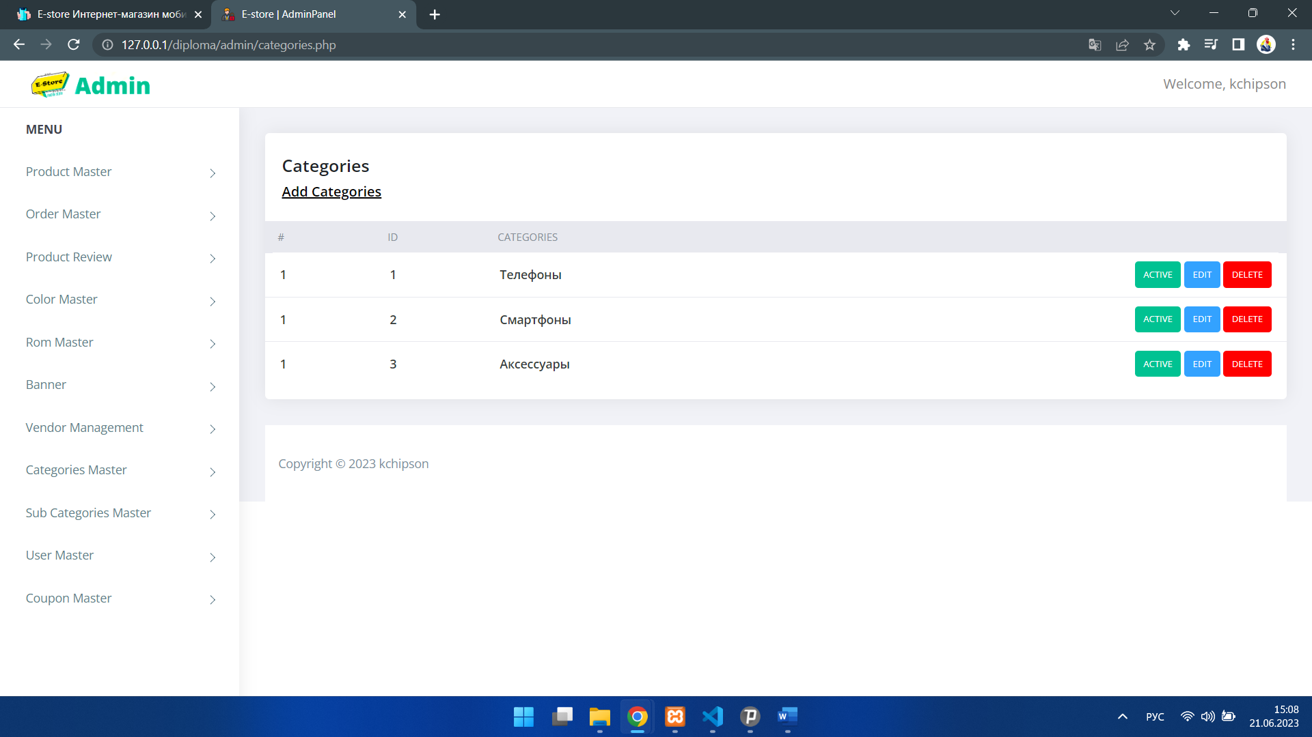
Админ-панель

Slide 16
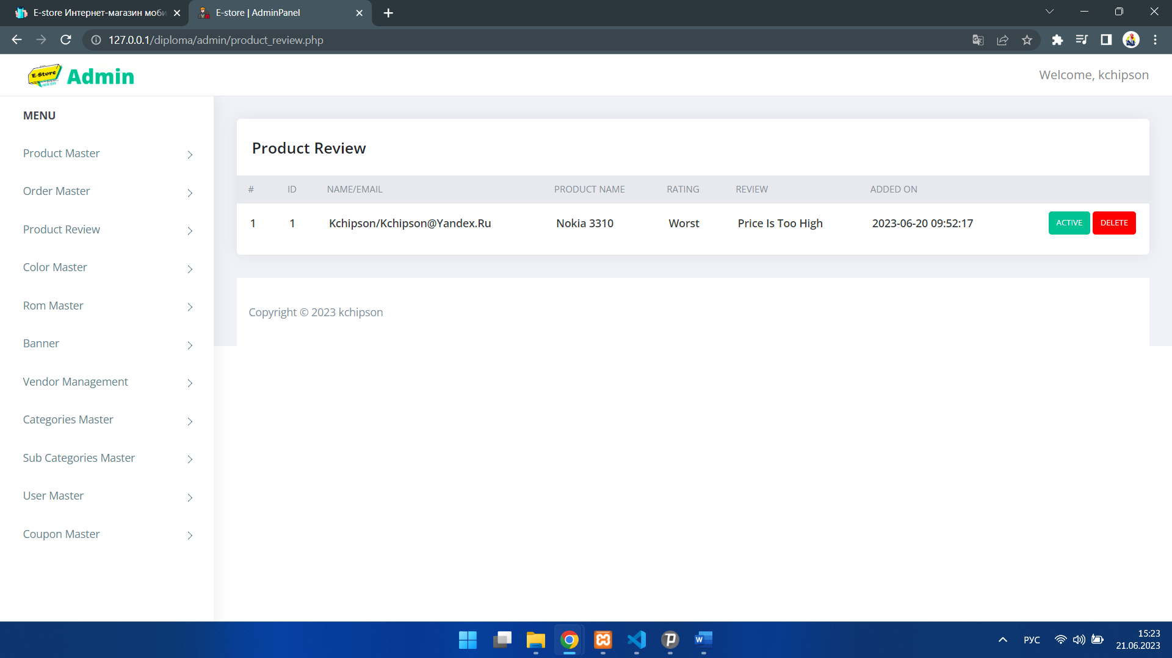
Комментарии пользователей со стороны администратора

Slide 17
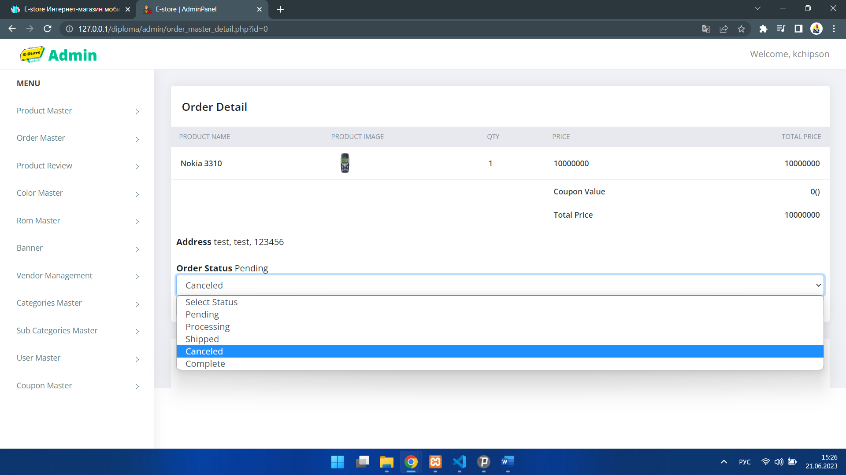
Заказы пользователей со стороны администратора

Slide 18
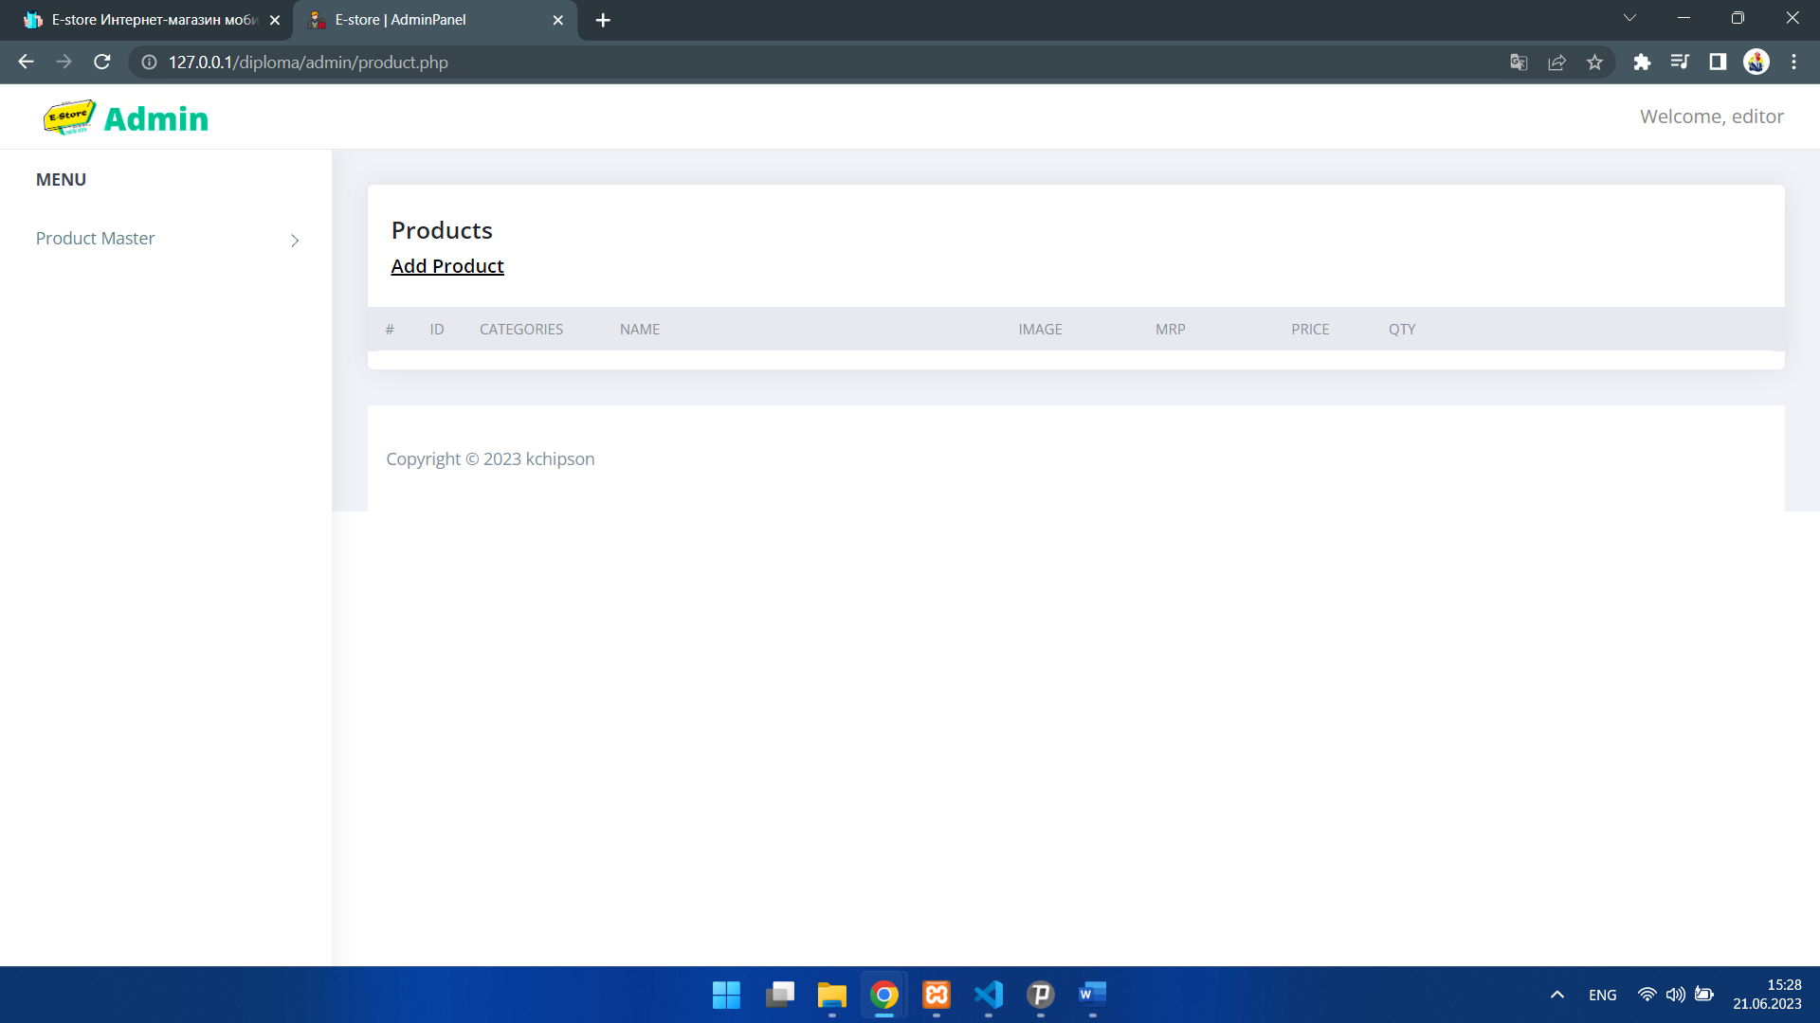
Админ-панель от лица редактора

Slide 19
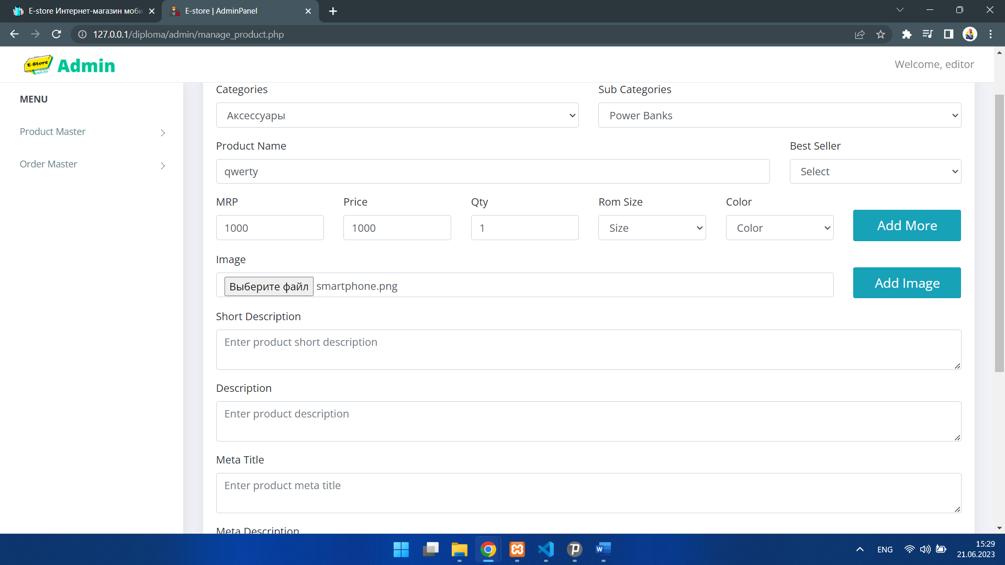
Форма добавления товара

Slide 20
ЗАКЛЮЧЕНИЕ
В результате этой работы был создан полноценный интернет-магазин мобильных телефонов.
В ходе разработки проекта были выполнены следующие задачи:
• Выбраны средства разработки
• Разработана структура базы и создана, и реализована база данных проекта
• Реализована логика приложения (backend-часть)
• Разработан пользовательский интерфейс web-сайта (frontend-часть)

Slide 21
Перспективы
Расширение возможностей редактора
Улучшение конфиденциальности пользовательских данных, добавление «соли»
Защита от SQL-инъекций
Улучшение поискового запроса по товарам
Добавление способов сортировки товаров по характеристикам
Оптимизация представления сайта на различных устройствах

Slide 22

Спасибо за внимание

